Slide 1
ОЗНАКОМЛЕНИЕ ДОШКОЛЬНИКОВ с НАРОДНЫМИ ПРОМЫСЛАМИ ПОСРЕДСТВОМ ДИДАКТИЧЕСКИХ ИГР.
(Из опыта работы)
Выполнила: КОЧЕРГИНА ЛЮДМИЛА МИХАЙЛОВНА, воспитатель МДОАУ «Детский сад № 53 » г. Орска, 1 квалификационная категория.

Slide 2
« О важности приобщения ребёнка к культуре своего народа написано много, поскольку обращение к отеческому наследию воспитывает уважение, гордость за землю, на который ты живёшь. Поэтому детям необходимо знать и изучать культуру своих предков. Именно акцент на знании истории народа, его культуры поможет в дальнейшем с уважением и интересом относиться к культурным традициям других народов»
Маханева М.Д.

Slide 3
АКТУАЛЬНОСТЬ ПРОБЛЕМЫ
Народное искусство – неисчерпаемый источник эстетического, нравственного, патриотического воспитания дошкольников, оно отражает самобытность народа, его фантазию, образное мышление, мудрую простоту взглядов и чувств. Воспевает лучшие черты народного характера – смелость, гуманность, преданность Родине, честность, оптимизм.
Воспитание гражданина и патриота, знающего и любящего свою Родину,- задача особенно актуальная сегодня не может быть успешно решена без глубокого познания духовного богатства своего народа, освоения народной культуры.
В связи с этим проблема интереса людей к национальным особенностям своей страны, к культурным ценностям, народным промыслам русского народа черезвычайно актуальна.
В нашей группе мы собрали коллекцию предметов различных народных промыслов. Большая часть изделий хранится в педагогическом шкафу и используется не только на занятиях, но и для самостоятельной деятельности. С этой целью предметы народного творчества помещаем в уголке по изобразительной деятельности, здесь же размещаем книги с иллюстрациями, раскраски, дидактические игры.

Slide 4
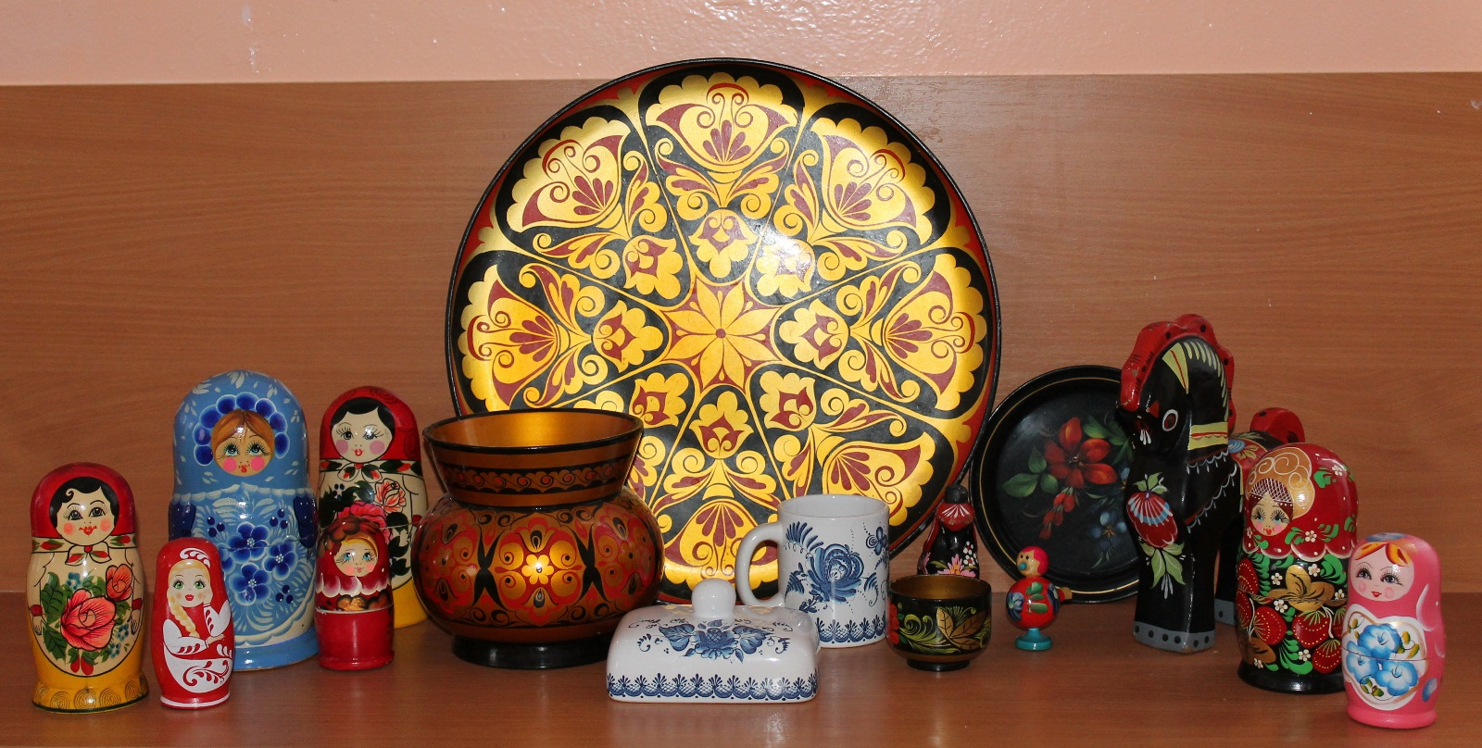
Коллекция предметов различных народных промыслов

Slide 5
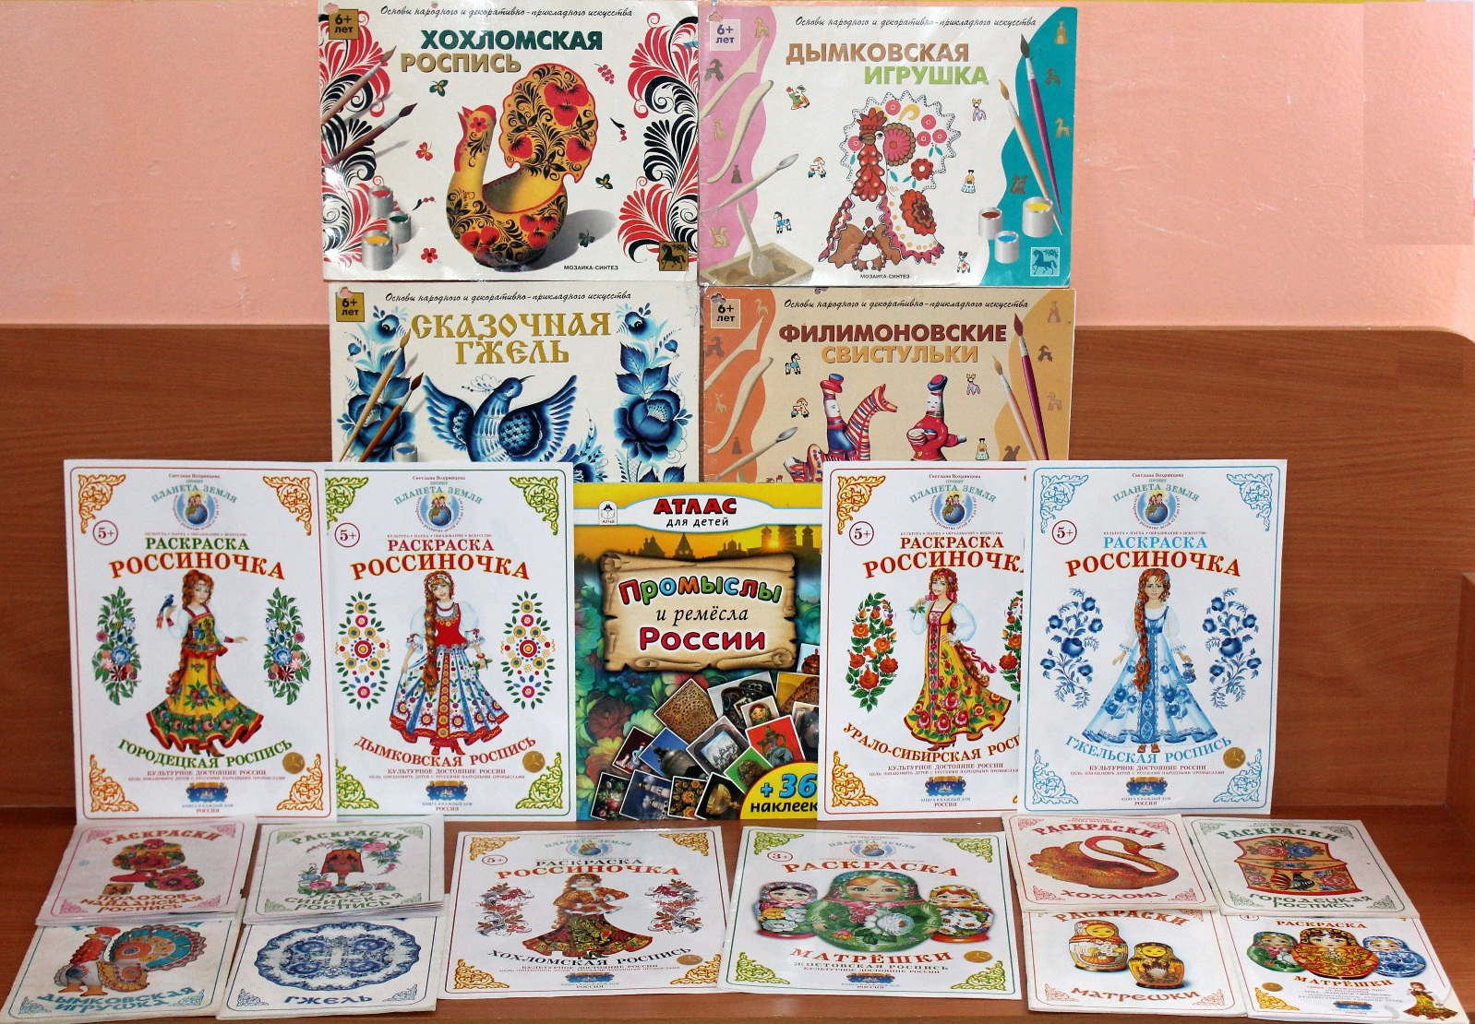
Книги с иллюстрациями, раскраски по народным промыслам

Slide 6
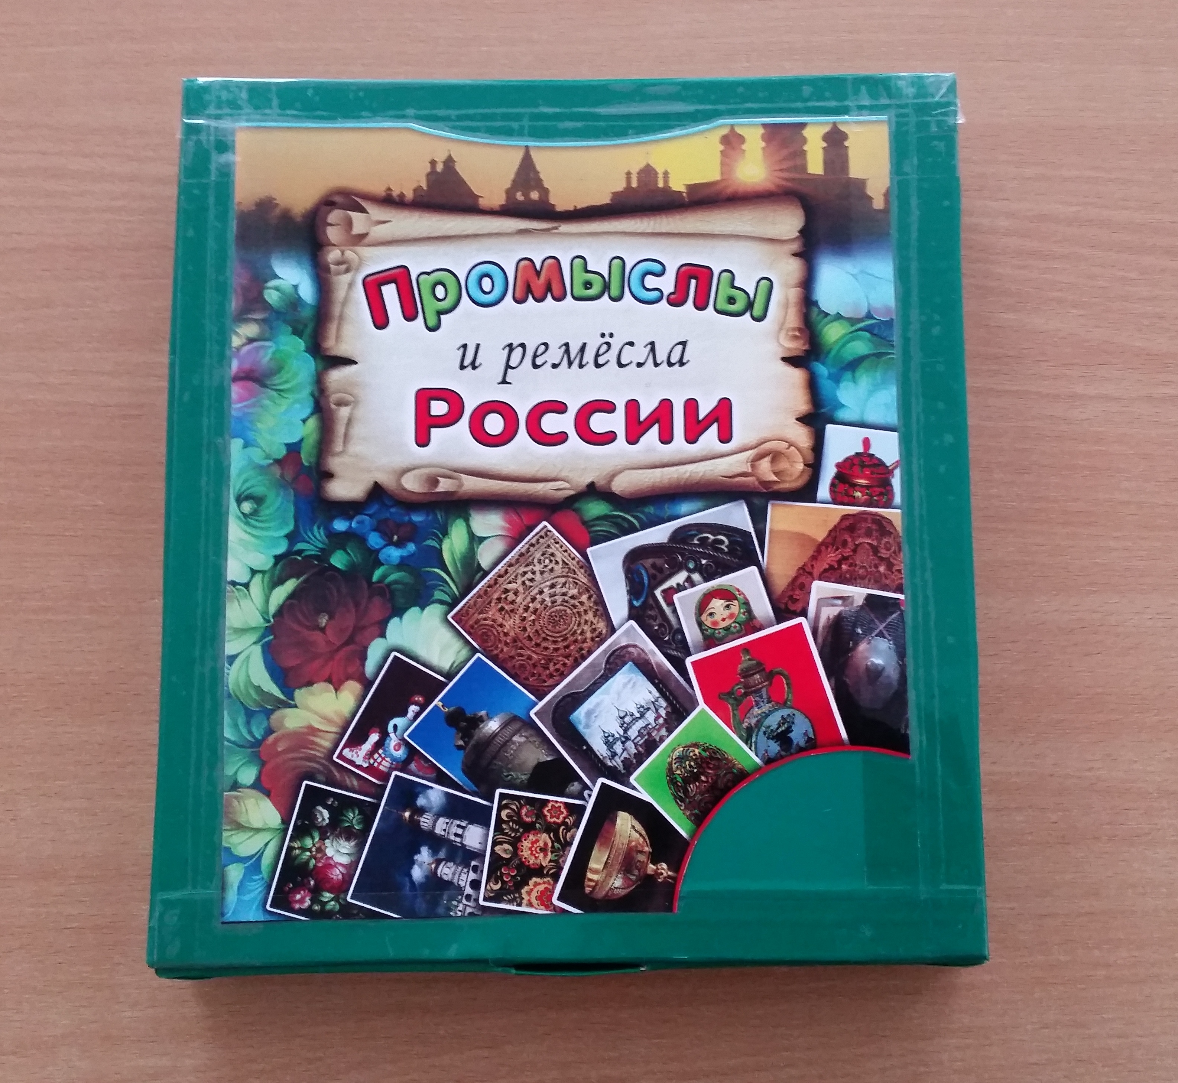
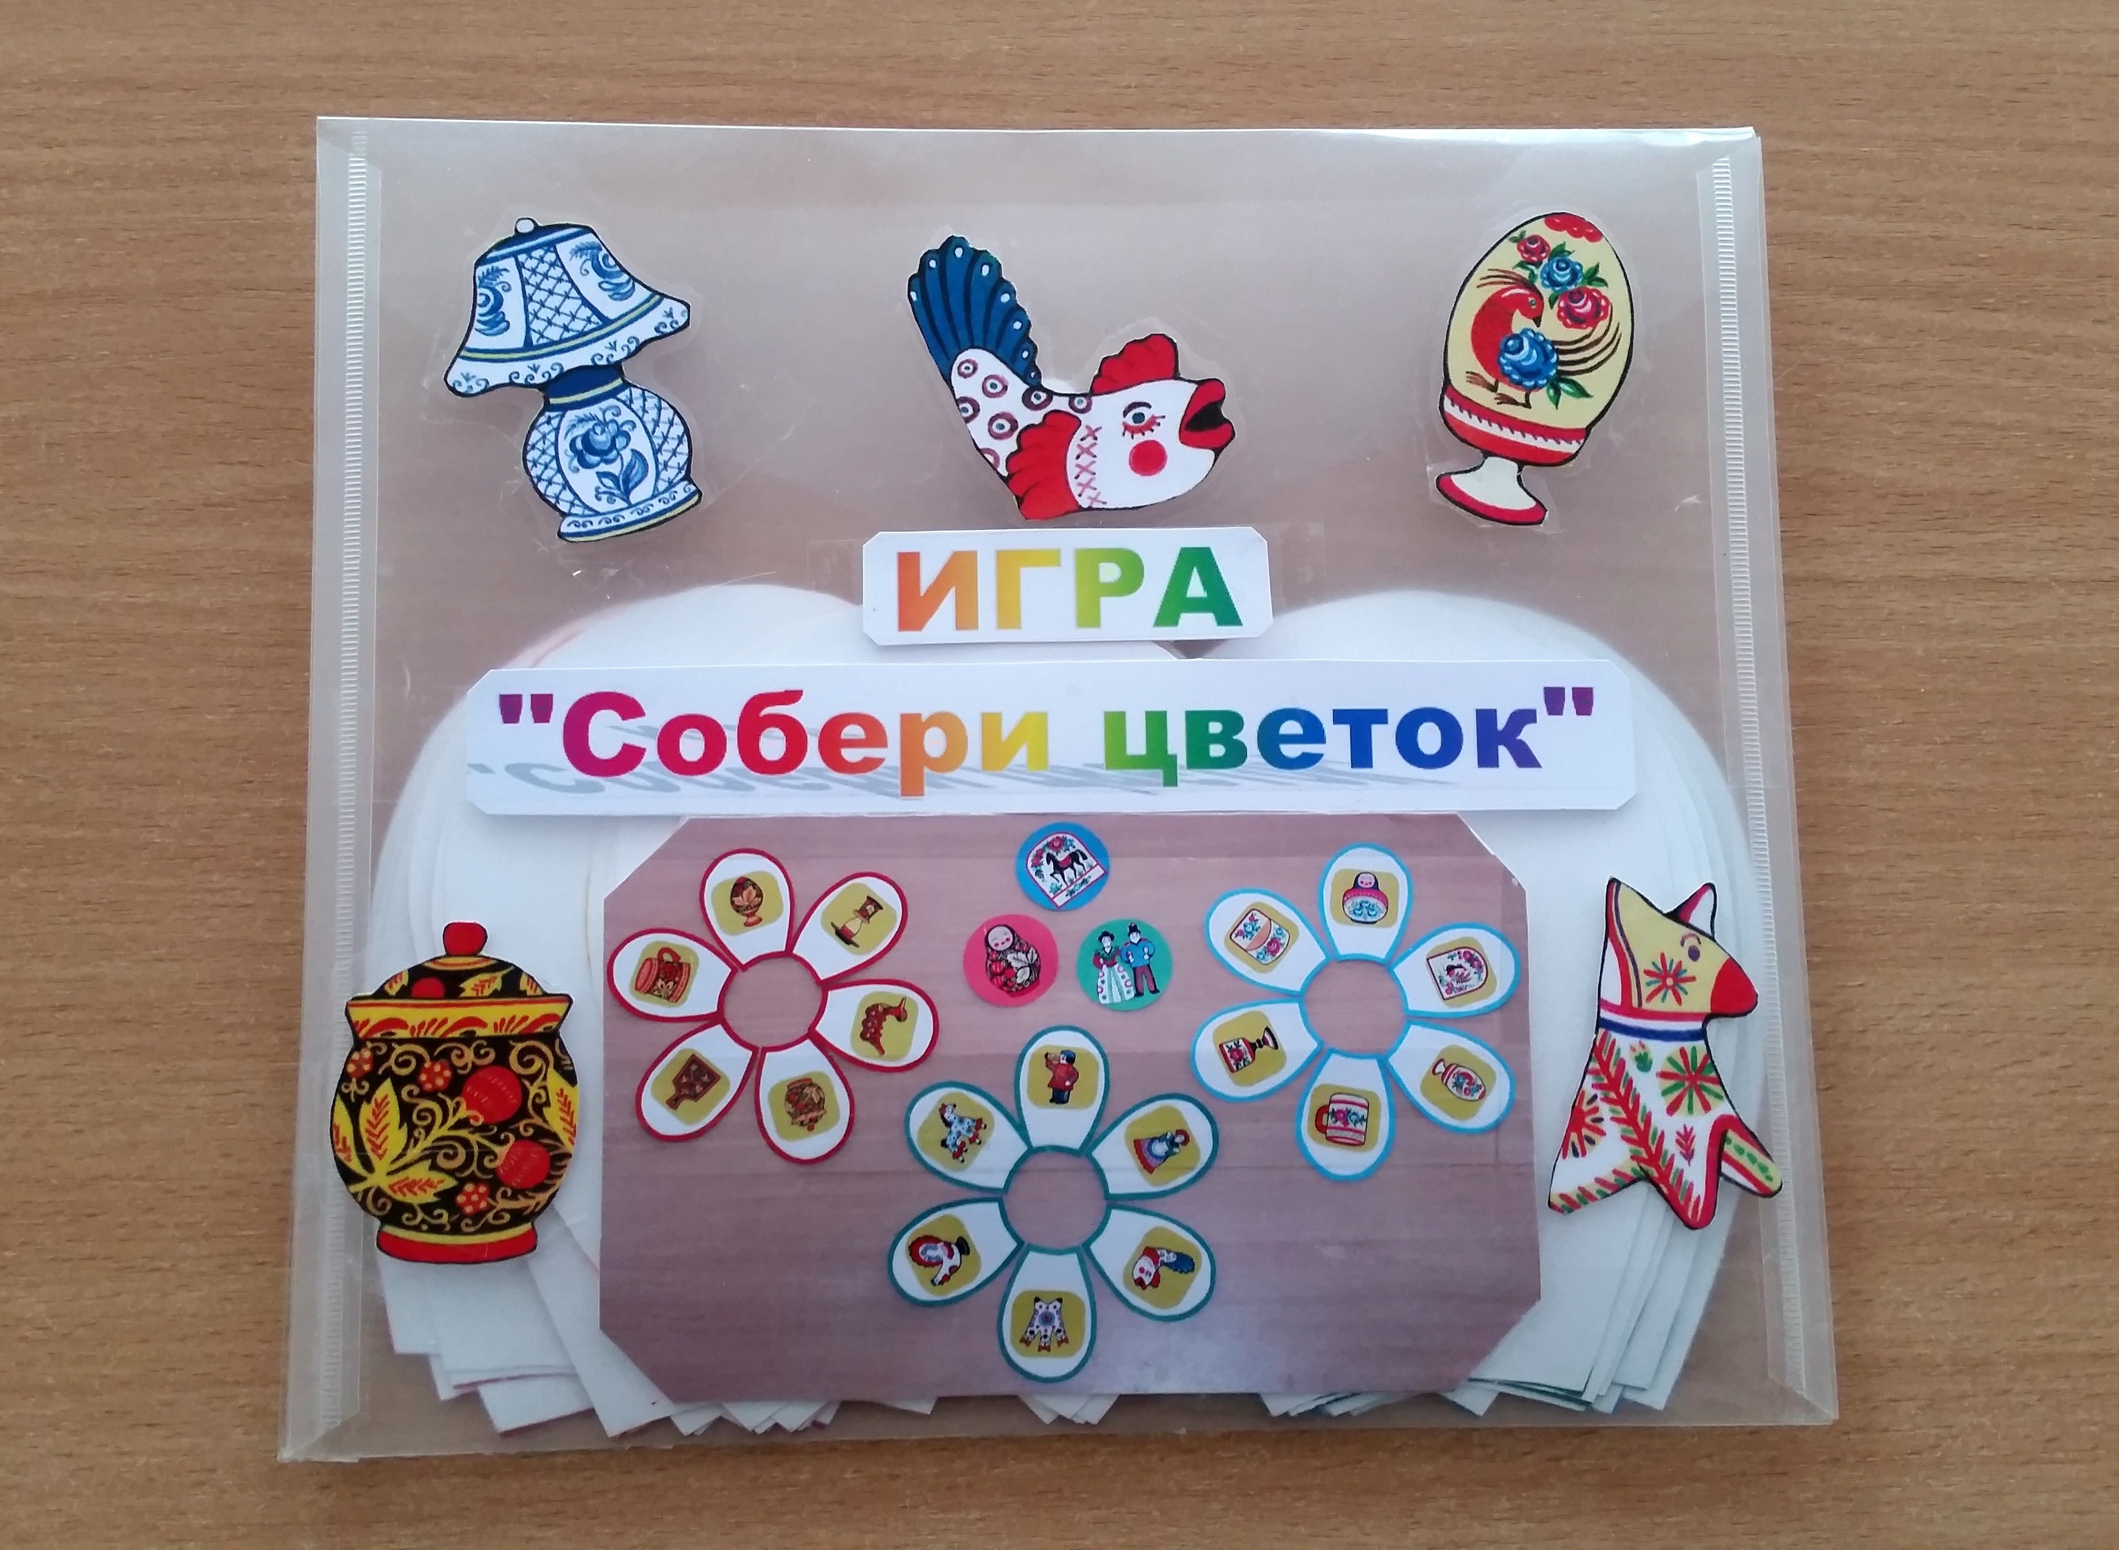

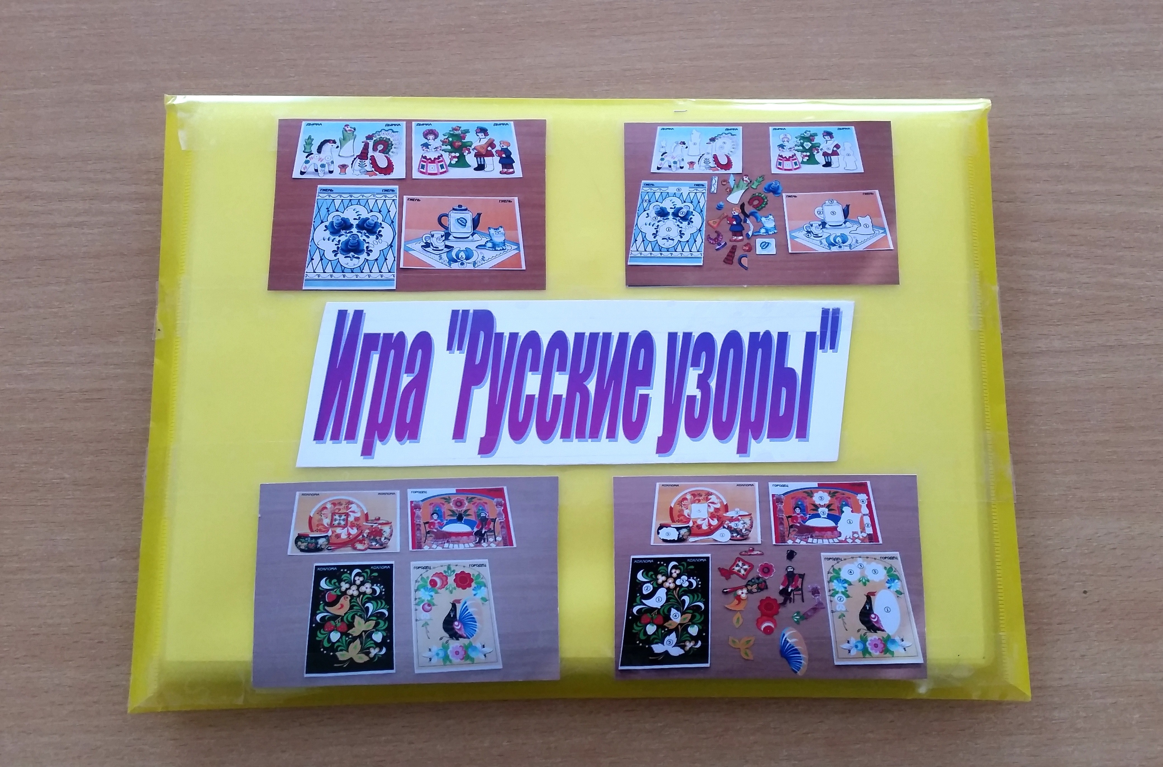
Дидактические игры
Удовлетворить детскую любознательность, вовлечь ребенка в активное усвоение окружающего мира, помочь ему овладеть способами познания связей между предметами и явлениями, познакомить с традициями народной художественной культуры позволит игра.
Учитывая то, что игра является ведущей деятельностью дошкольников, повышает интерес к деятельности и способствует более полному усвоению материала, я посчитала целесообразным составить цикл дидактических игр, которые помогут детям обогатить и закрепить знания детей о декоративно-прикладном творчестве.
1. Игры первой группы помогают различать виды русского народного прикладного искусства по основным стилевым признакам, направлены на развитие общего эстетического восприятия предметов
2. Игры второй группы сосредотачивают внимание на стилевых особенностях узора, направлены на формирование первоначальных представлений об особенностях разных видов декоративно-прикладного искусства России.
3. Игры третьей группы знакомят с композиционным построением узоров, использование ритма, симметрии.
Предлагаемые вашему вниманию материалы содержат авторскую интерпретацию хорошо известных методик, и могут быть использованы для работы с детьми разного возраста.

Slide 7
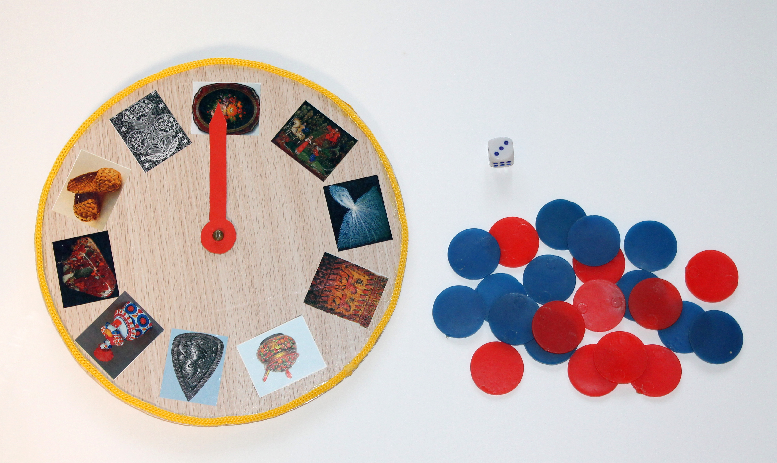
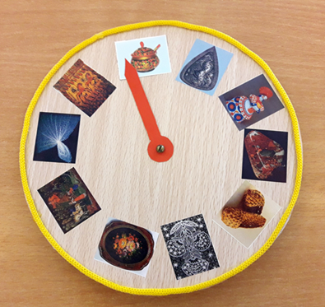
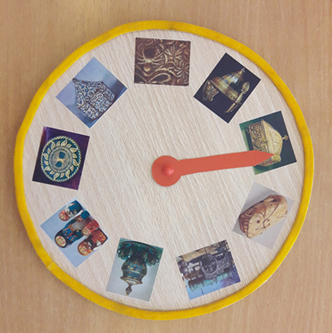
ИГРА «ПРОМЫСЛЫ и РЕМЁСЛА РОССИИ»
ЦЕЛЬ ИГРЫ: Развитие интереса детей к многообразию народных промыслов России; умение их различать и узнавать.
Игра предназначена для детей старшего дошкольного возраста. В игре могут принимать участие от 2-х до 6-ти детей.

Slide 8
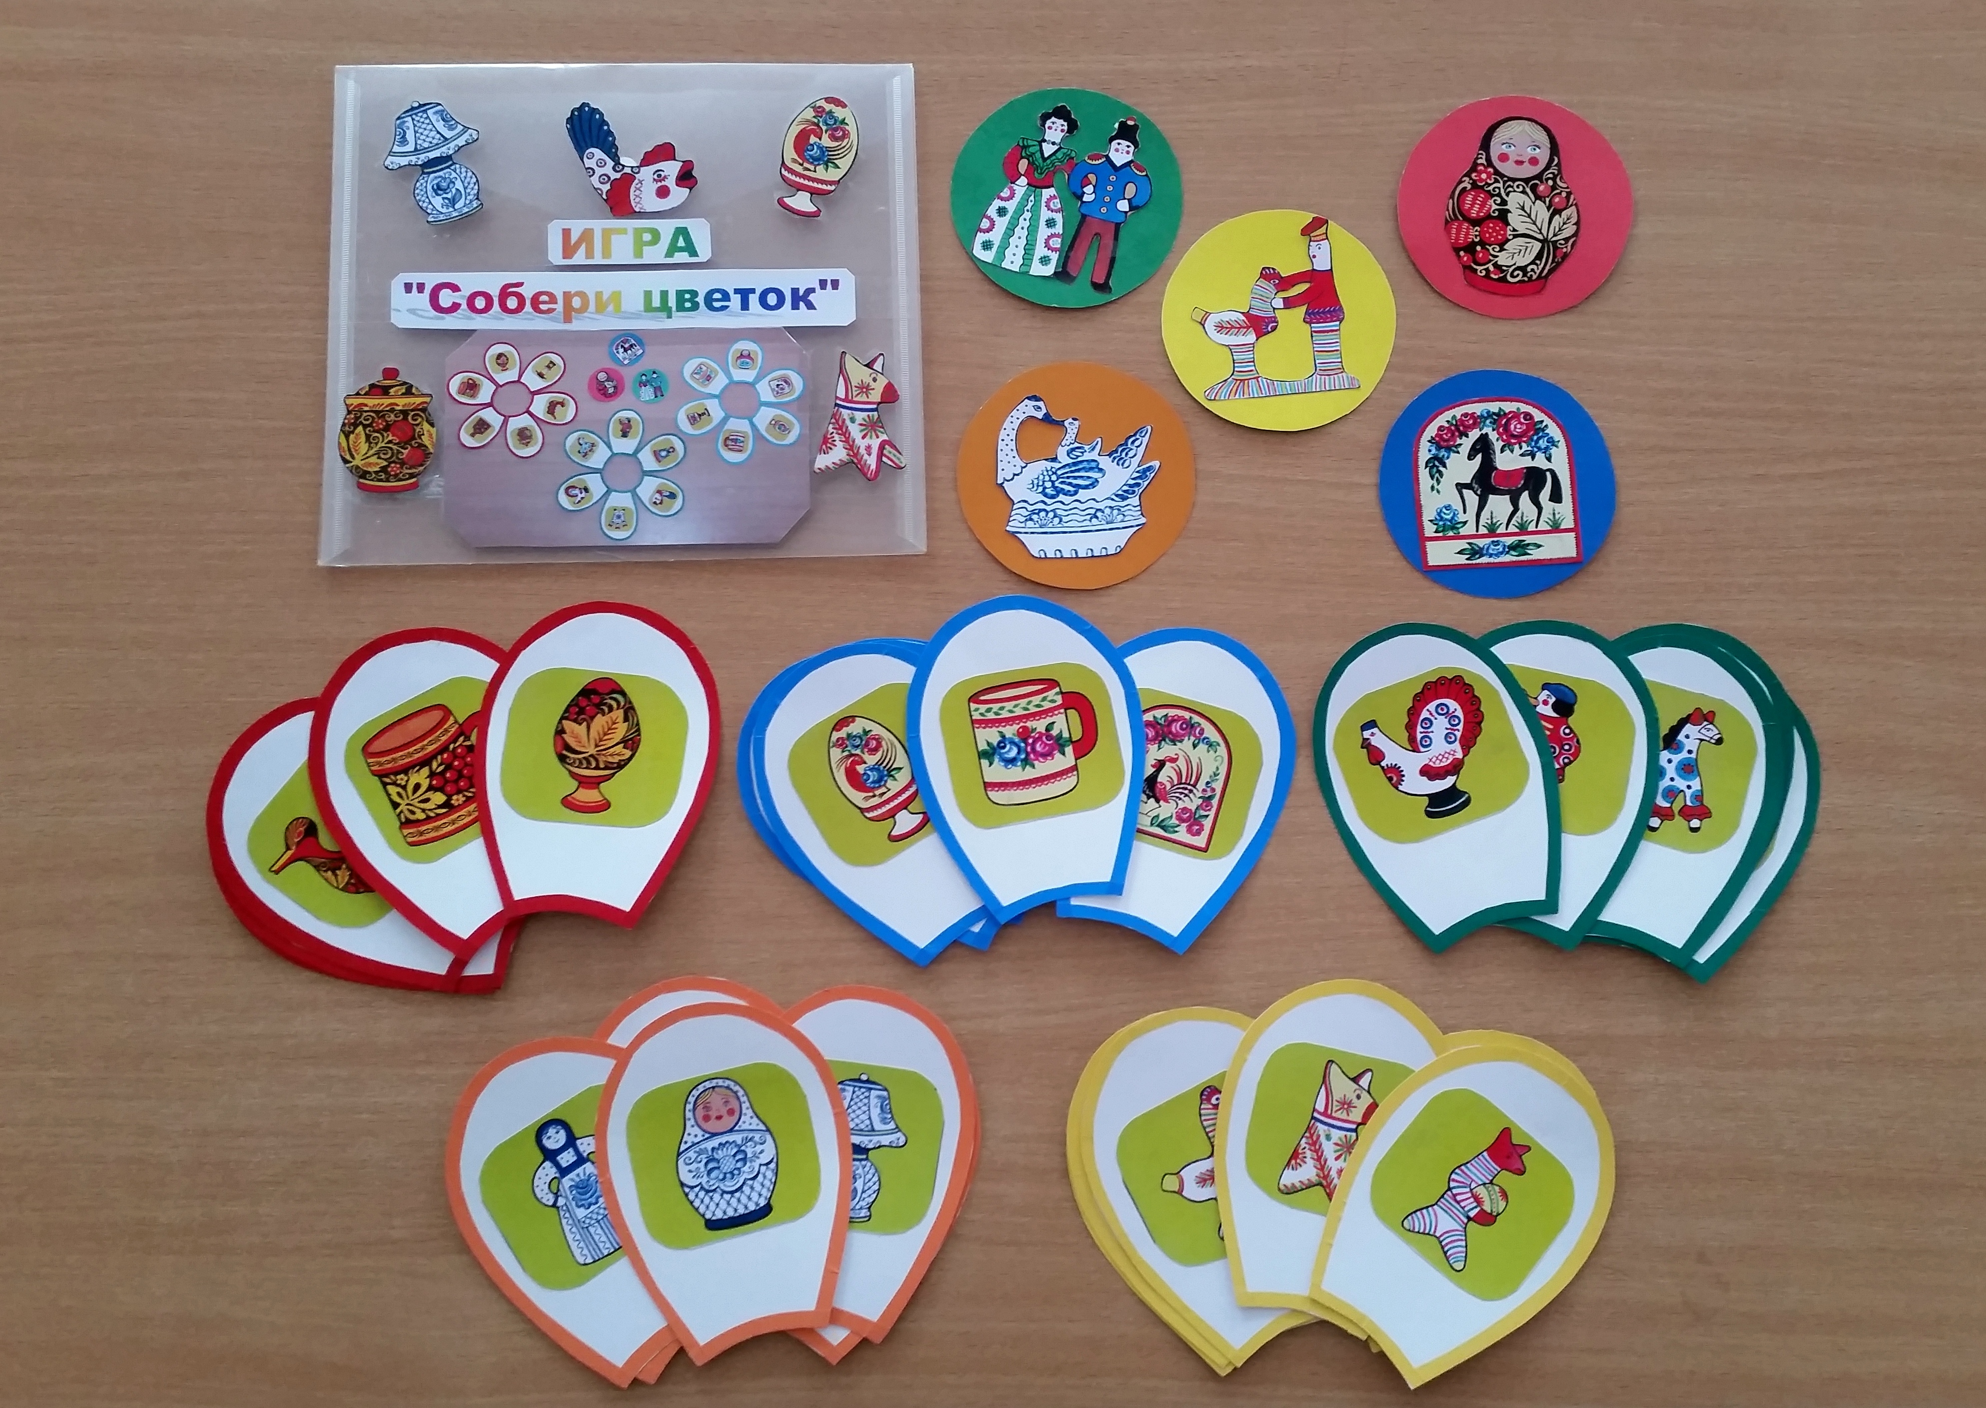
ИГРА «СОБЕРИ ЦВЕТОК»
ЦЕЛЬ ИГРЫ: Познакомить детей с основными элементами народных росписей (гжель, дымковская игрушка, филимоновская игрушка, хохломская роспись, городецкая роспись развивать наблюдательность и зрительное восприятие.

Slide 9
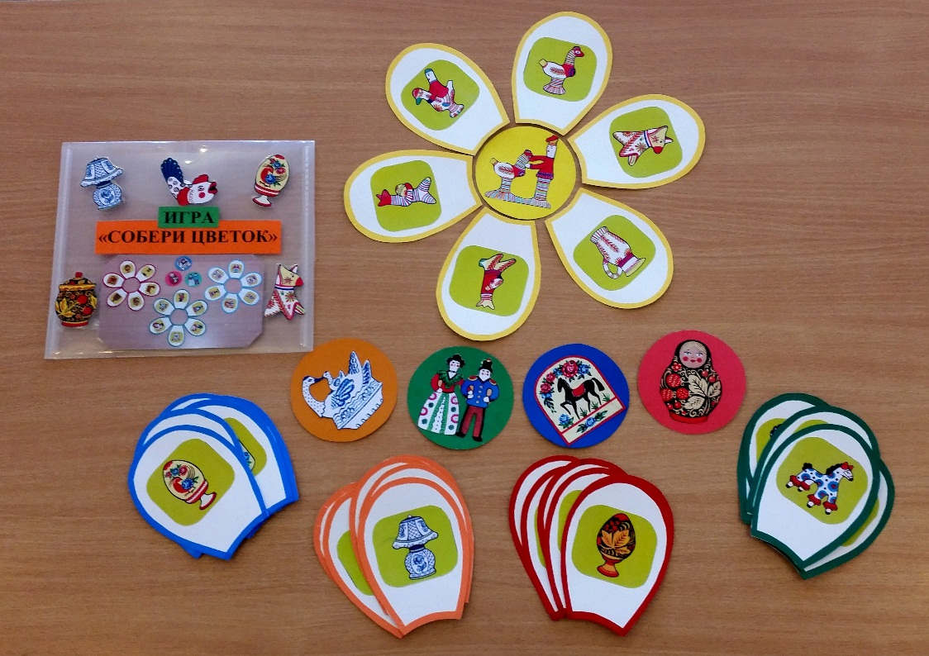
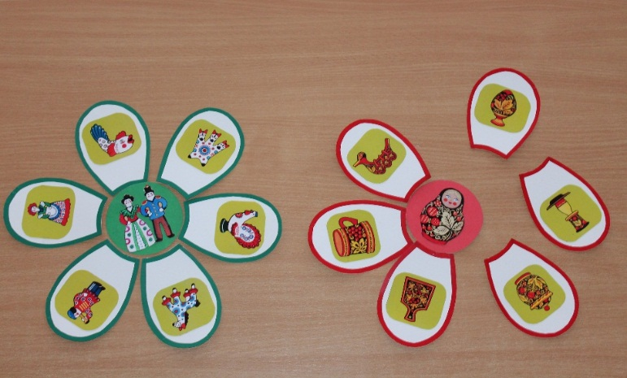
Вариант 1 «Собери цветок».
Цель: Учить детей «собирать цветок», подбирая соответствующие «лепестки» к серединкам цветов.

Slide 10
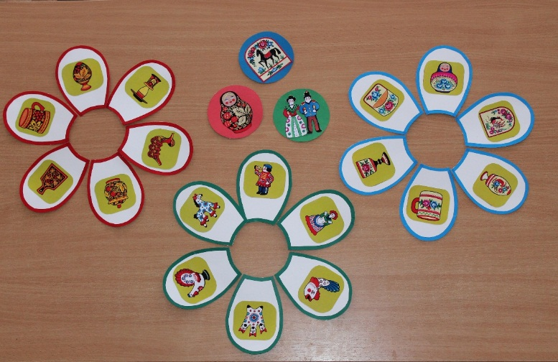
Вариант 2. «Подбери серединки цветов к лепесткам»
Цель: Учить детей подбирать серединки цветов к лепесткам.
После 1 варианта игры педагог убирает серединки цветов и предлагает детям подобрать серединки цветов к лепесткам.
В играх 1 и 2 вариантов могут принять участие от 2-х до 5-ти детей.
Игра предназначена для детей 4-7 лет.

Slide 11
Игра «ГДЕ ЖИВУТ РУССКИЕ УЗОРЫ?»
ЦЕЛЬ ИГРЫ: Формирование представлений об особенностях разных видов декоративно-прикладного искусства России (гжель, дымковская игрушка, филимоновская игрушка, урало-сибирская роспись, хохломская роспись, городецкая роспись)

Slide 12
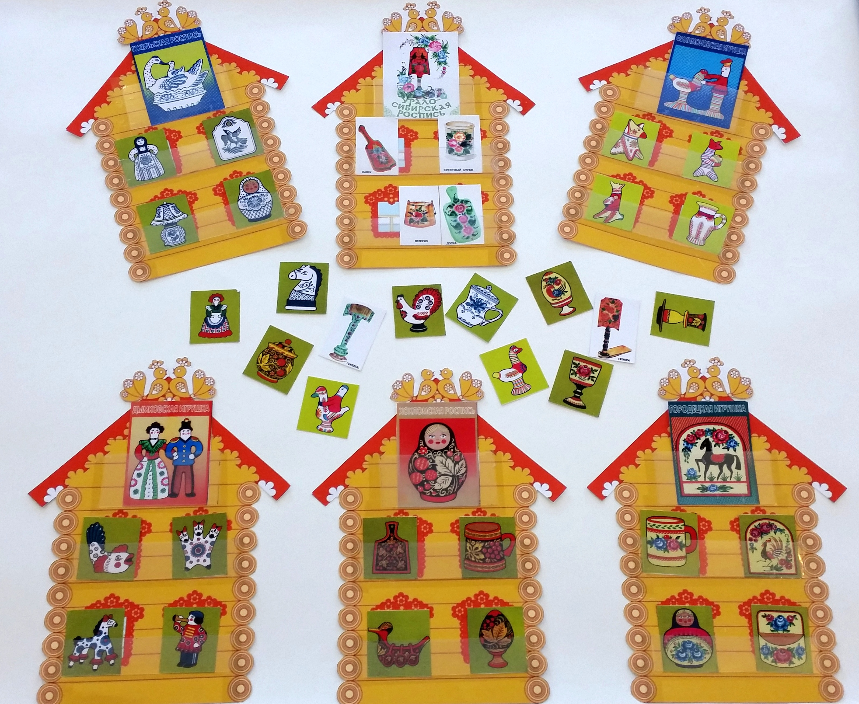
ВАРИАНТ 1. «Расставь карточки правильно»
ЦЕЛЬ: Учить подбирать маленькие карточки к большим карточкам.

Slide 13
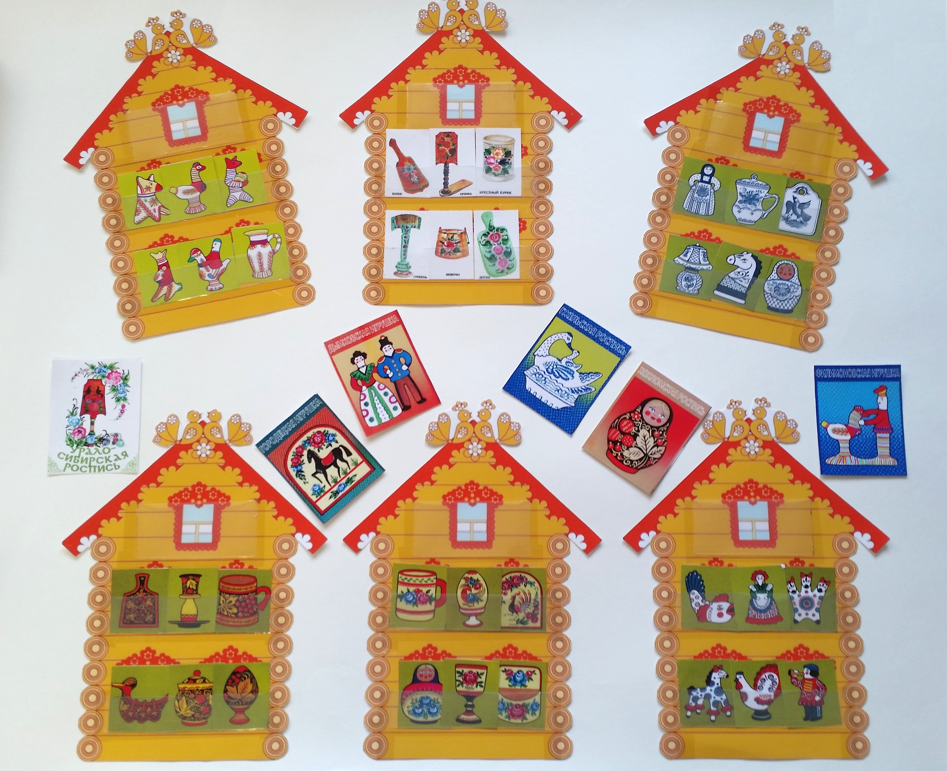
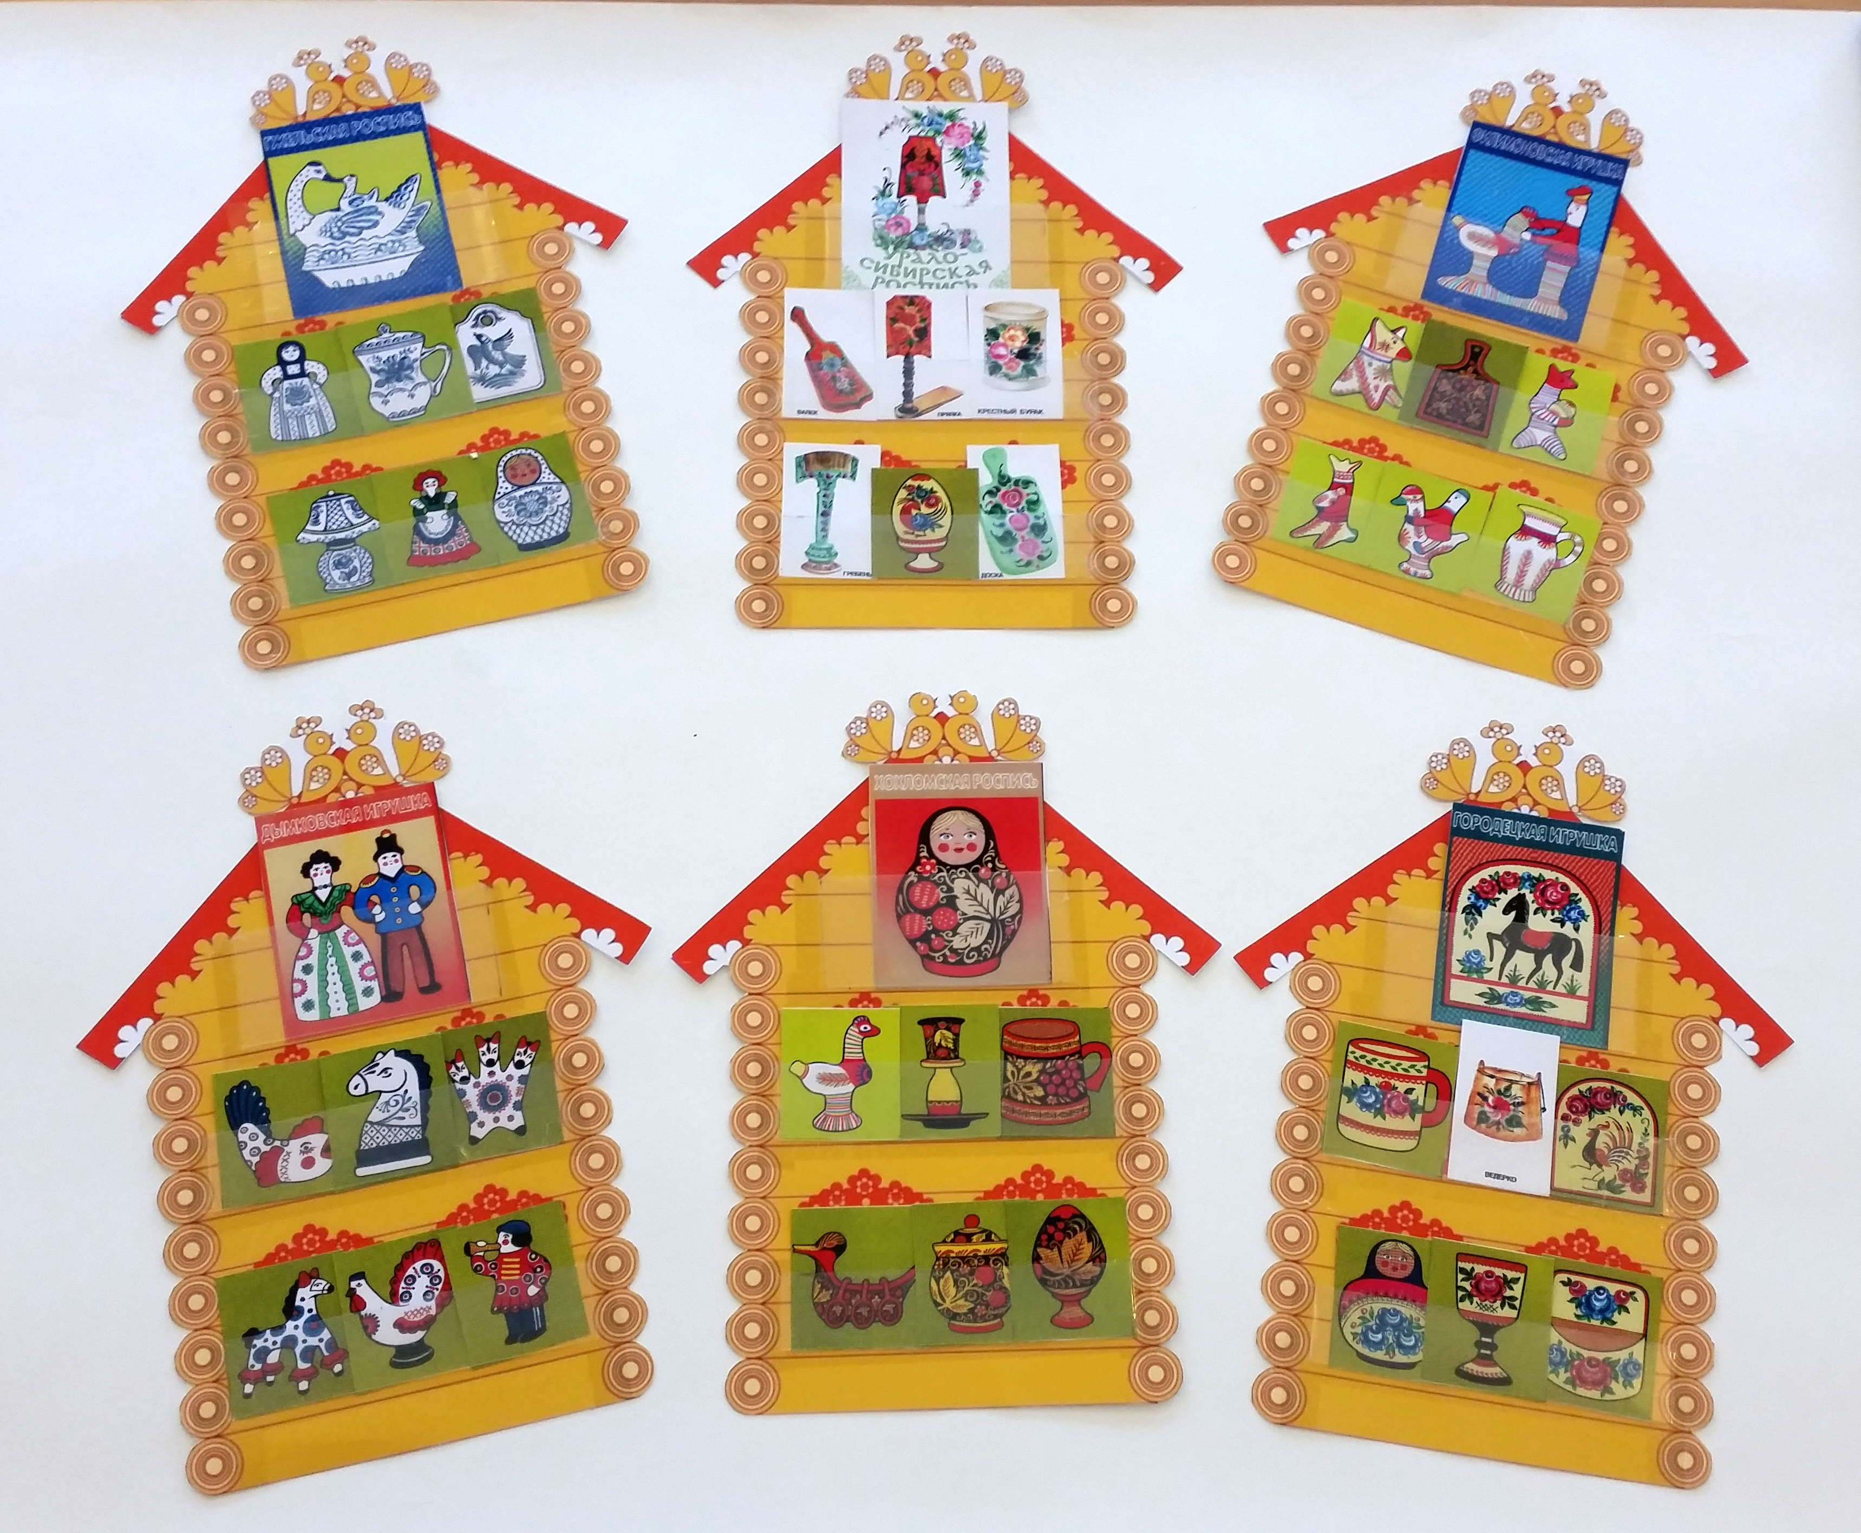
ВАРИАНТ 2. «Расставь большие карточки правильно».
Цель: учить подбирать большие карточки к маленьким карточкам, соответствующим предметам росписи.
ВАРИАНТ 3. «Найди ошибку».
Цель: Учить детей находить ошибки в расстановке маленьких карточек в «домиках» и исправлять их.
Все варианты игр предназначены для детей 4-7 лет. В игре могут принимать участие от 2-х до 6-ти детей.

Slide 14
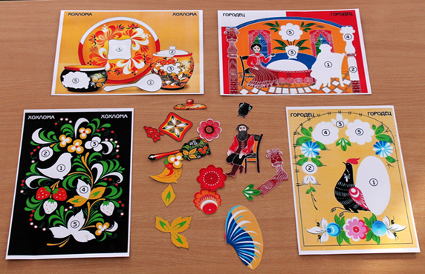
Игра-лото «РУССКИЕ УЗОРЫ»
ЦЕЛЬ ИГРЫ: Познакомить детей с народными промыслами России, учить подбирать элементы росписей по контуру, размеру, цвету к картинке с определённым видом росписи.
Вариант 1. «Подбери узор».
Цель: учить детей подбирать элементы узоров к каждому виду росписи.

Slide 15
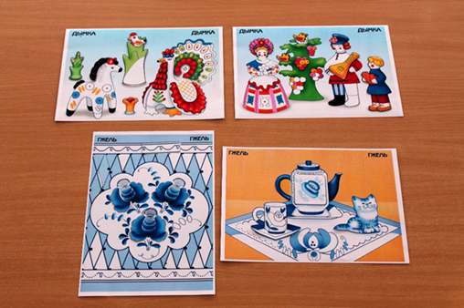
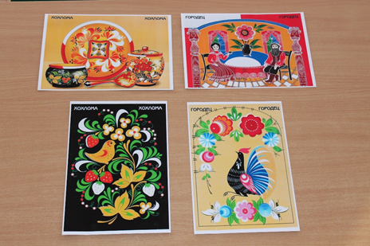
Вариант 2. « Дорисуй узор».
Цель: Завершить рисунок на каждой карточке, закрашивая нужным цветом оставшиеся пробелы, продолжая узор, добавляя недостающие точки и линии.
Вариант 2 предназначен для многократного использования.
1 и 2 варианты игр предназначены для детей 6-7 лет
В игре могут принимать участие от 2-х до 8-и детей.

Slide 16
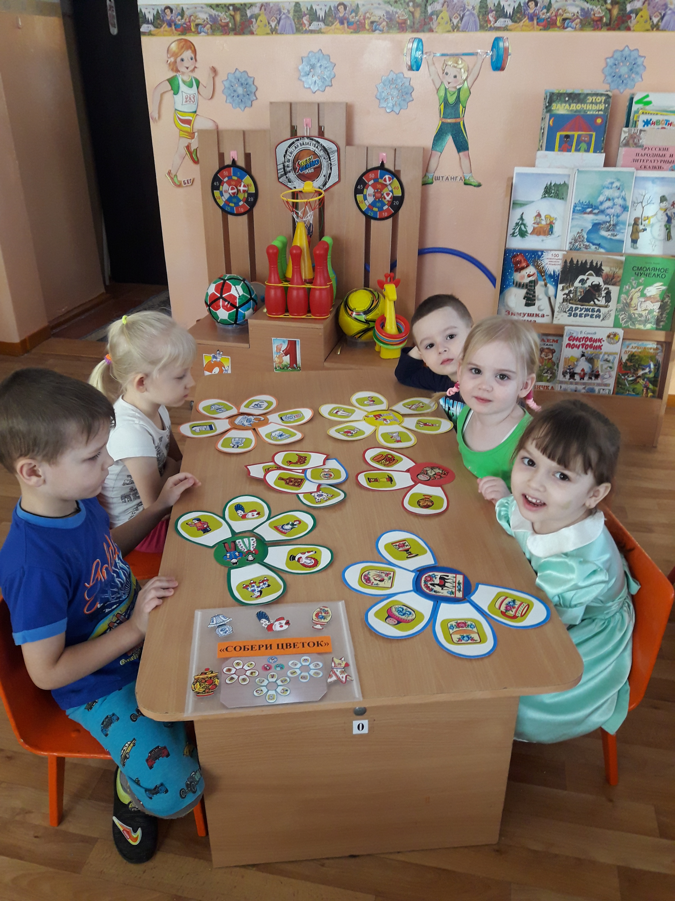
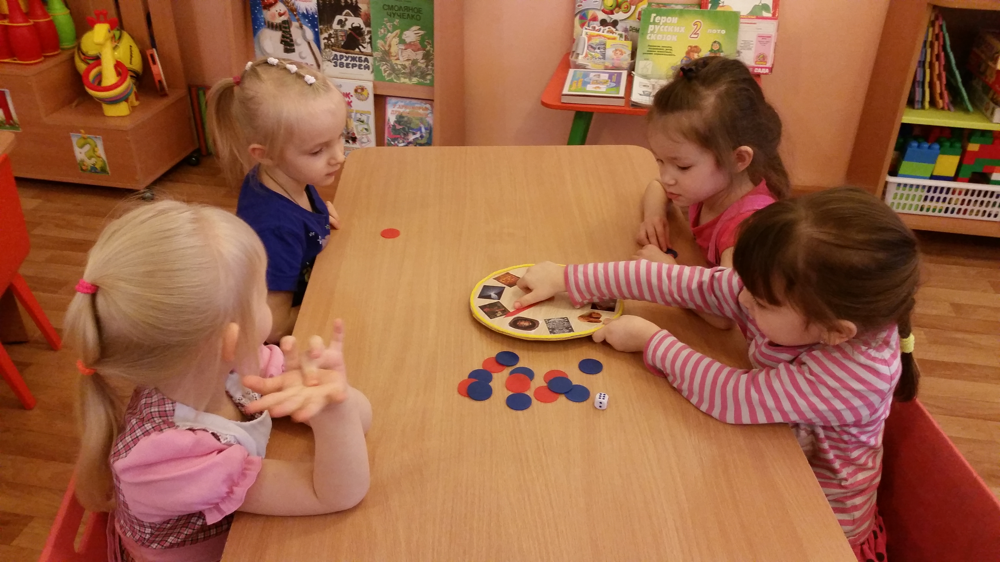
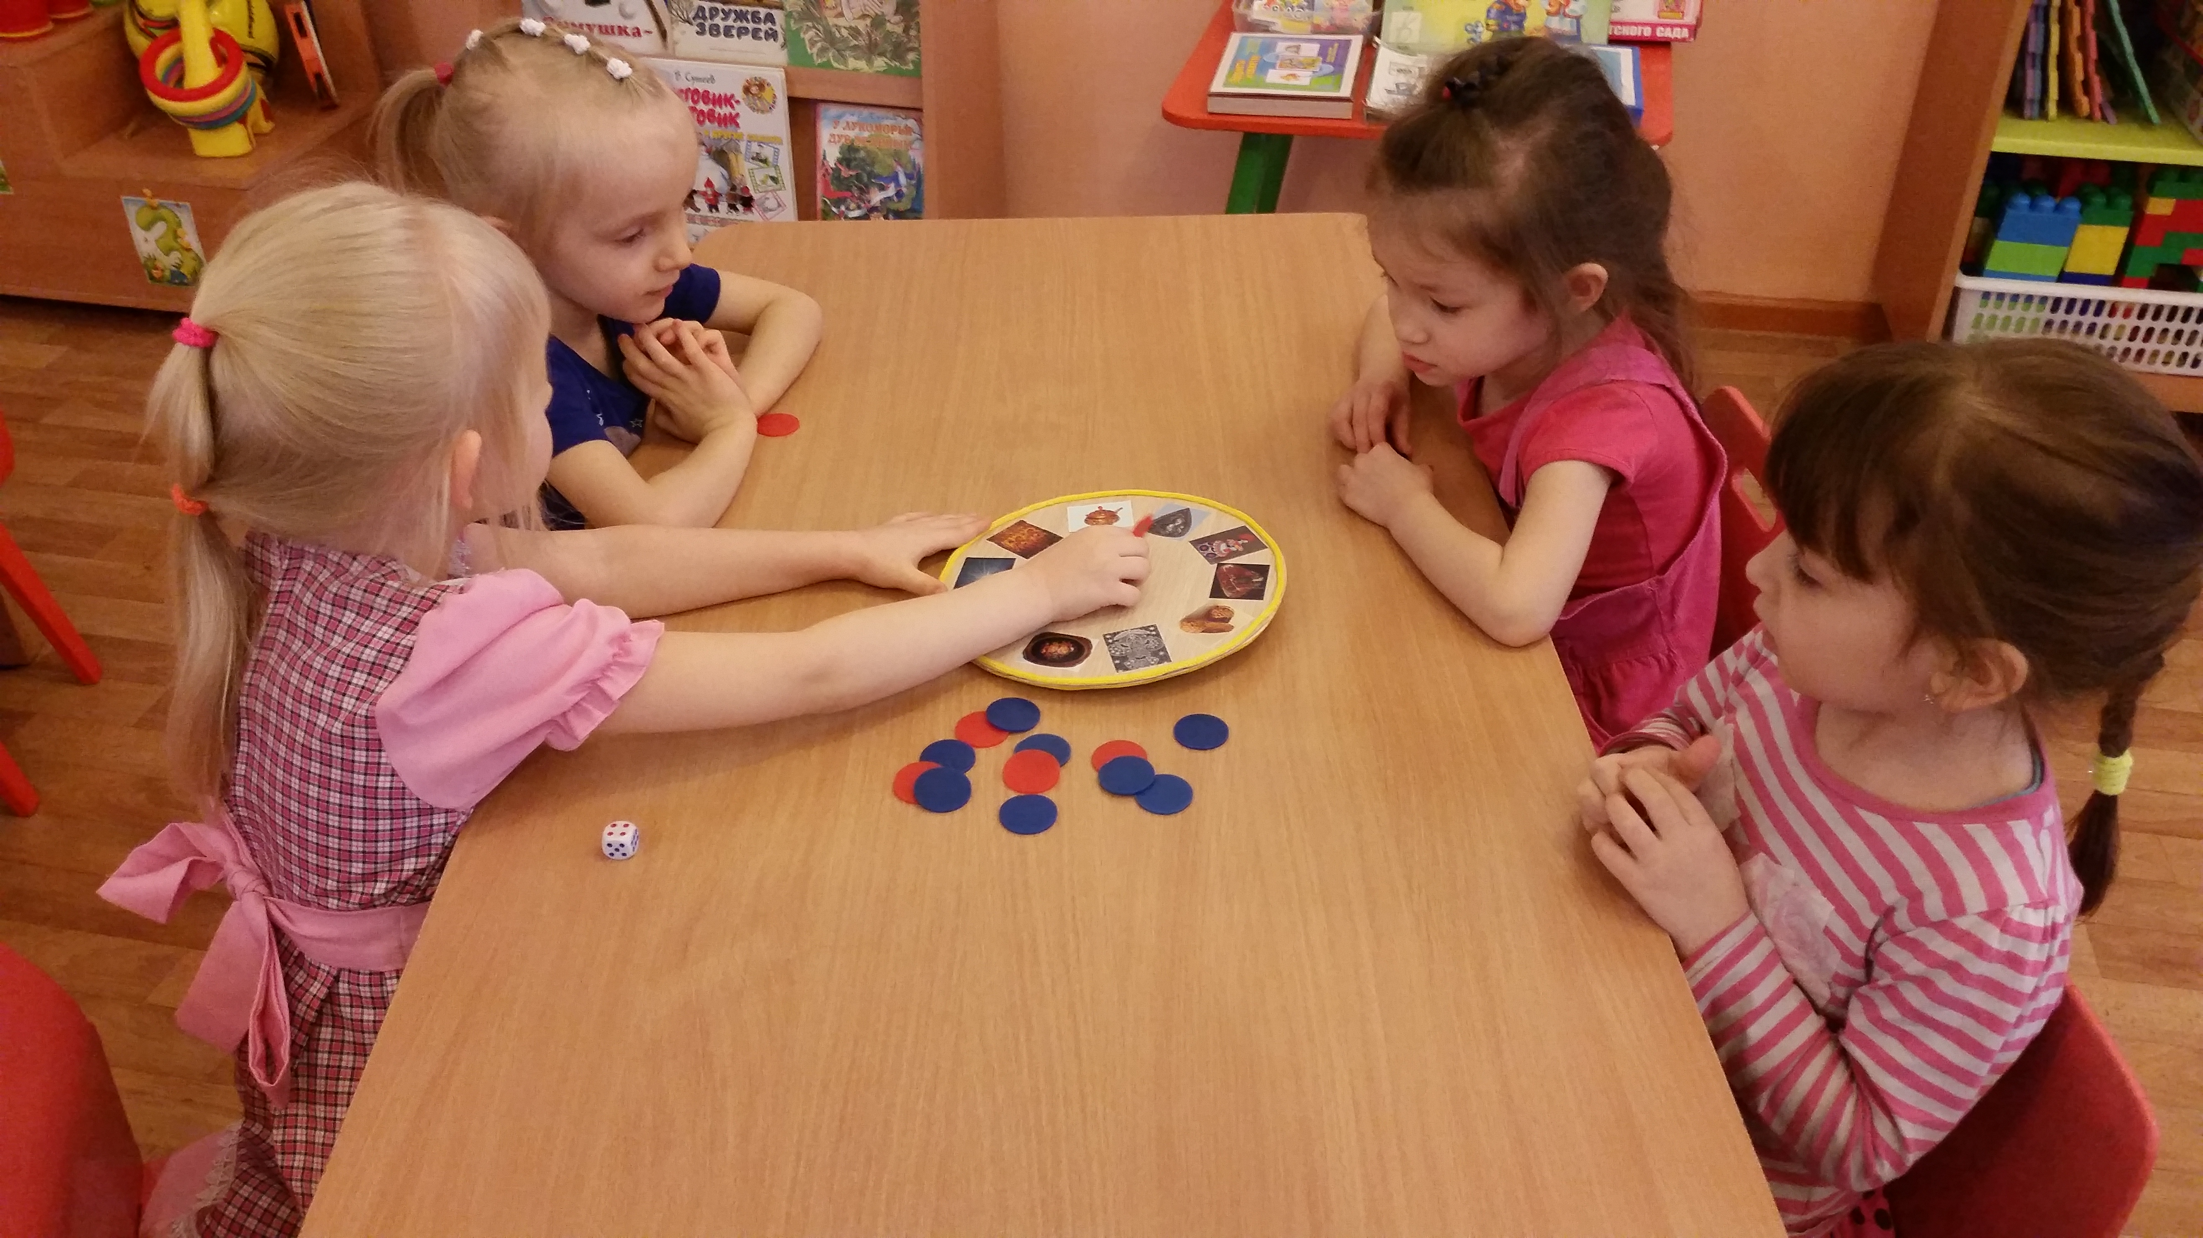
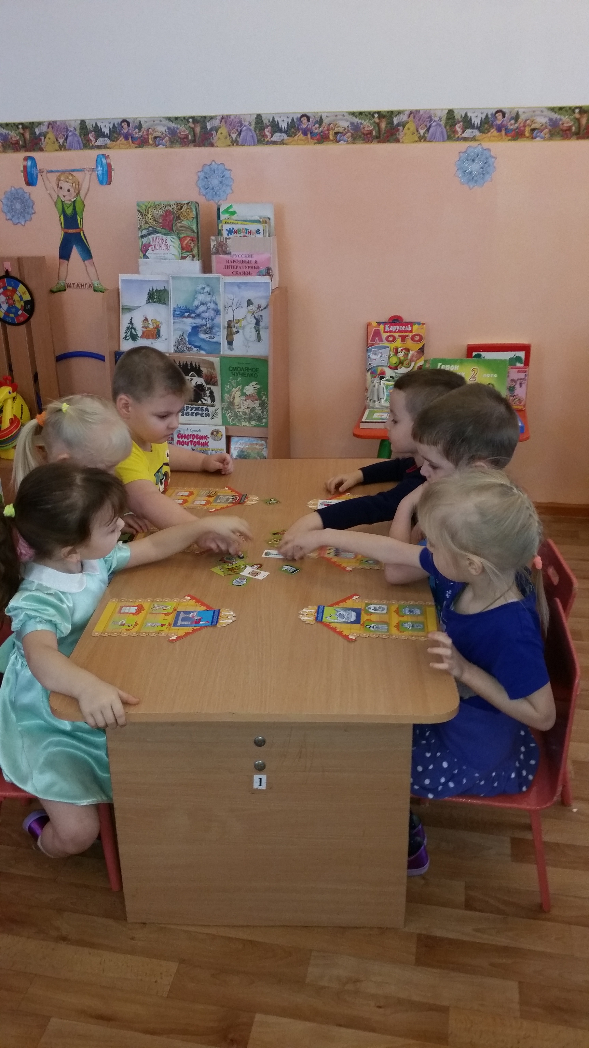
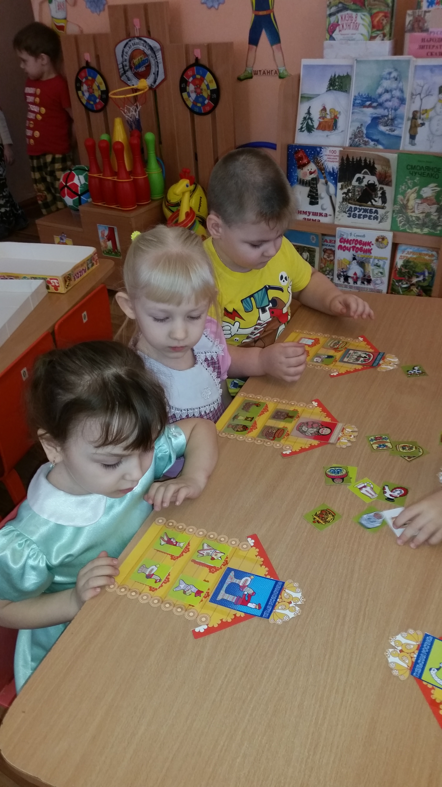
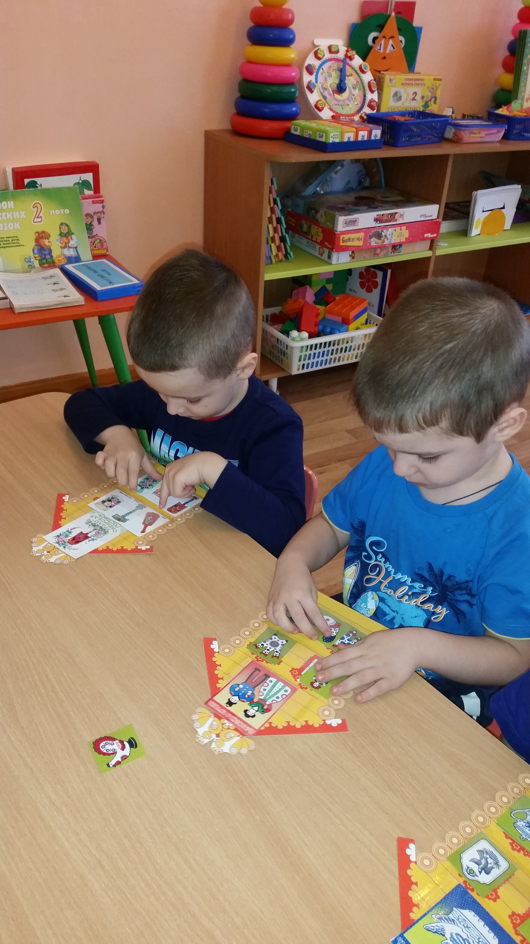
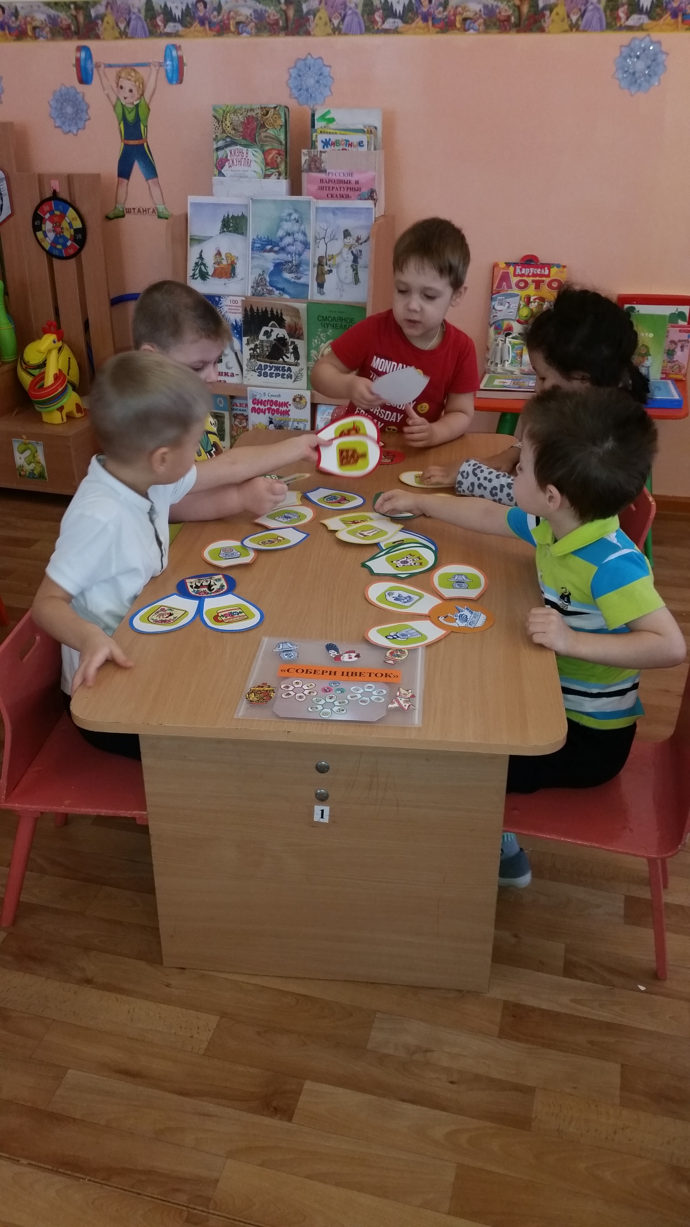

Slide 17
Положительные результаты опыта проявилась в следующем:
­
­ систематизировались и расширились знания и представления детей о народном декоративно-прикладном искусстве России;
­ расширился кругозор;
­ пополнился и активизировался словарь;
­ улучшилась связная речь, умение правильно выражать свои мысли;
­ повысился уровень представления о бережном отношении к окружающим их предметам, произведениям искусства, игрушкам как продуктам труда взрослых;
­ изменилось представление о нормах поведения, о взаимоотношениях со сверстниками и взрослыми, о положительных и отрицательных качествах личности;

Slide 18
ЛИТЕРАТУРА:
1.Ермолаева Н. В. Эстетическое воспитание дошкольников через декоративно-прикладное искусство. Парциальная программа. — СПб. : ООО «ИЗДАТЕЛЬСТВО «ДЕТСТВО-ПРЕСС», 2011.
2.Дополнительные источники и Интернет-ресурсы.
3.Атлас для детей. Промыслы и ремёсла России.-Изд.Высшая школа» – 2018.
4. Аверьянова А. П. Изобразительная деятельность в детском саду (занятия).— М.: Мозаика-Синтез, 2001.
5. Алехин А. Д. Матрешки. Книжка-картинка. — М.: Ма­лыш, 1988.
6. Богусловская И. Я. Русская глиняная игрушка. — СПб.: Художник РСФСР, 1988.
7. Грибовская А. А. Знакомство с русским народным де­коративно-прикладным искусством и декоративное рисова­ние, лепка, аппликация москвичей-дошкольников. — М.: МИПКРО, 1999.
8. Осетров. Е. Краса ненаглядная.- Изд-во «Малыш» – 1985.

Slide 19
СПАСИБО ЗА ВНИМАНИЕ!

